Slide 1
CHÀO MỪNG CÁC EM ĐẾN VỚI TIẾT
TOÁN LỚP 1
Giáo viên: ......................

Slide 2



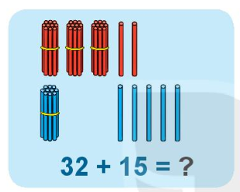
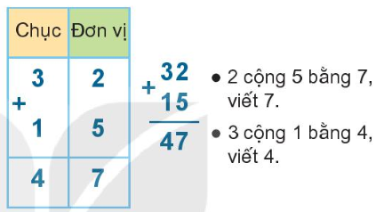

Slide 3
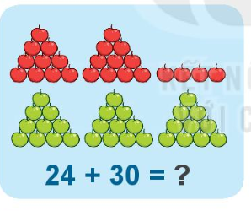
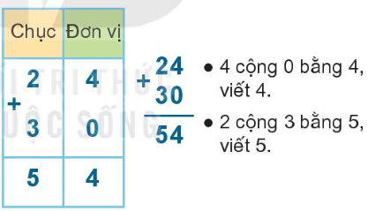

Slide 4
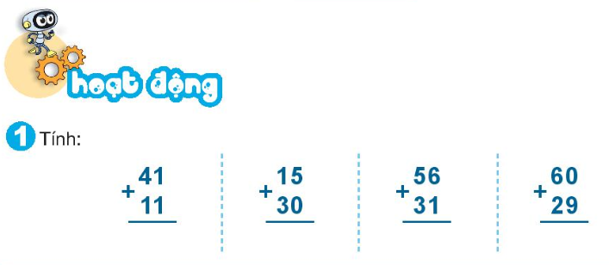

Slide 5


Slide 6
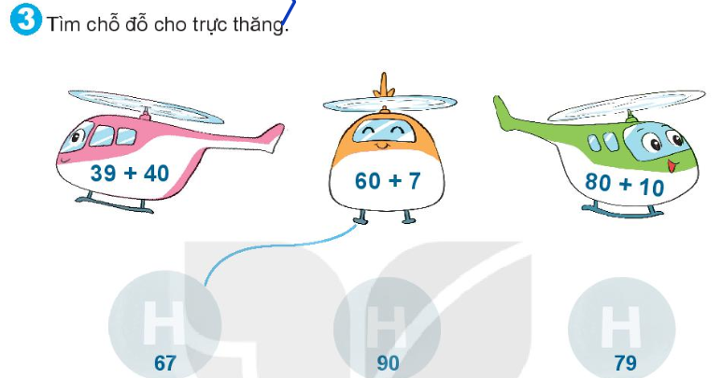

Slide 7
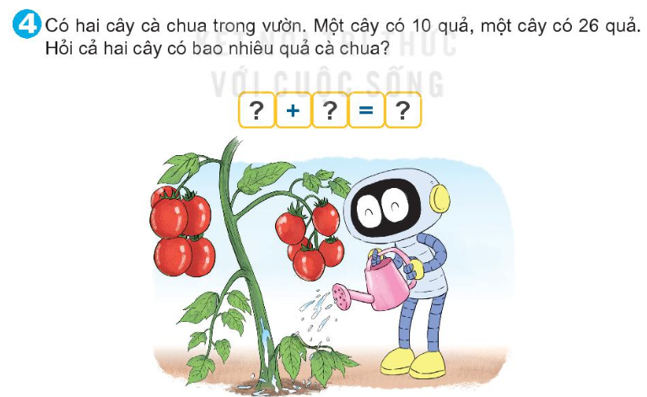
10
26
36

Slide 8


